Slide 1
Představení
ČSOB Firemního bankovnictví
Petr Tomášek
Michal Skřivánek, CFA
Thomas Eftimiadis

Slide 2

Business vs. řízení rizika
Risk Management
Posuzování a schvalování úvěrů
Vztahové bankovnictví
Pobočky pro firemní a korporátní klientelu
Zaměření na řízení rizika a kvalitu úvěrového portfolia
Zaměření na obchod a výnosnost úvěrového portfolia

Slide 3
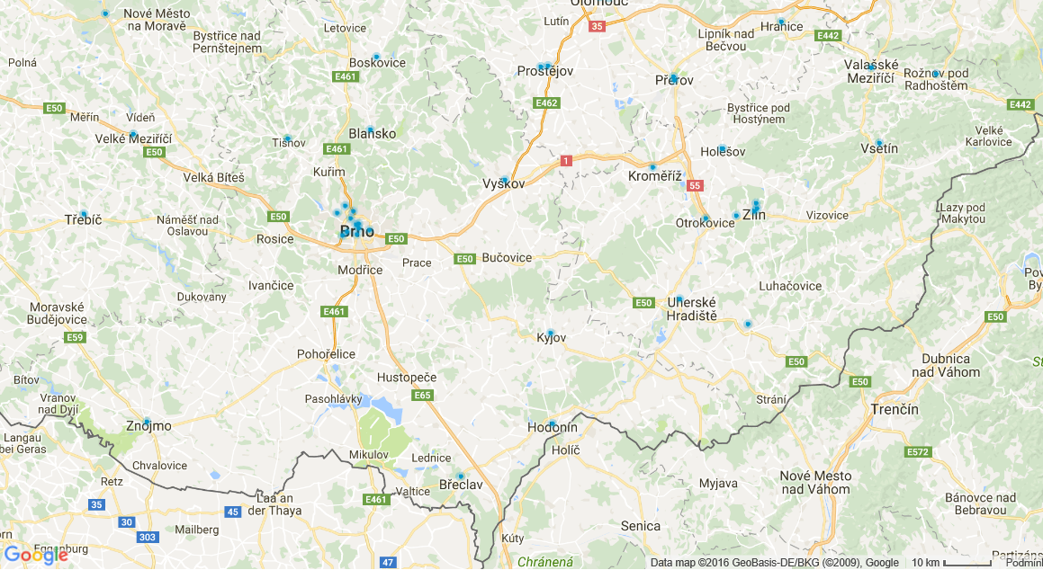
Kde působíme
11/3
4/2
Uh. Brod
 | Poboček / FiB
Jihomoravský kraj | 19 / 7
Zlínský kraj | 12 / 6

Slide 4
Obchodníci ve FiB
Firemní bankéř I – stará se o menší firmy, SVJ, využívá parametrizované úvěrové produkty, pracuje s portfoliem cca 300 klientů. S klienty je v kontaktu převážně mimo banku.
Firemní bankéř II-III – obsluhuje velké firmy, municipality, k dispozici má kompletní nabídku produktů skupiny ČSOB, získává nové klienty, připravuje úvěrové návrhy. Je podporován Klientským pracovníkem a Úvěrovým analytikem
Jaké kompetence/znalosti jsou využívány
  Výborný obchodník => schopnost klienta vytipovat, oslovit, identifikovat klientské potřeby, připravit nabídku, uzavřít obchod
  Schopnost interpretovat účetní výkazy klientů => kvalifikovaná diskuse s klienty, příprava podkladů pro schválení úvěrové angažovanosti v bance

Slide 5
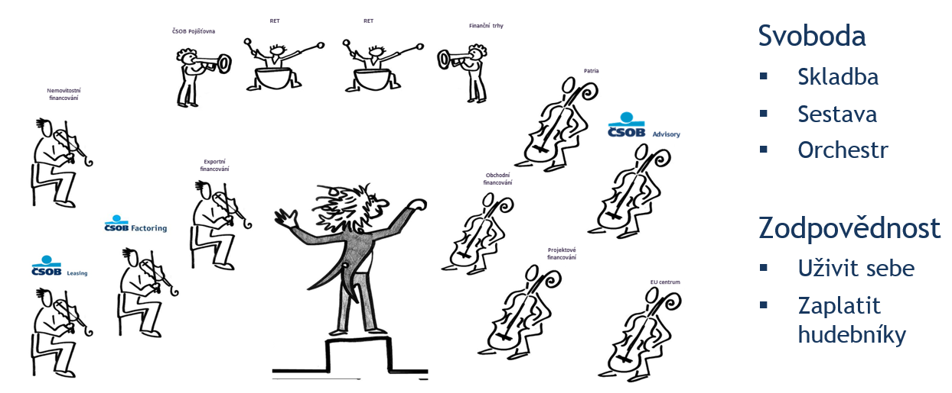
Obchodník je dirigentem

Slide 6
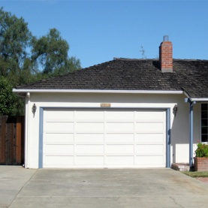
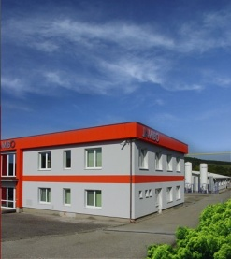
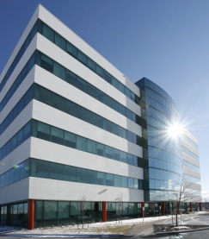

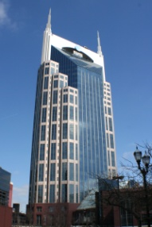
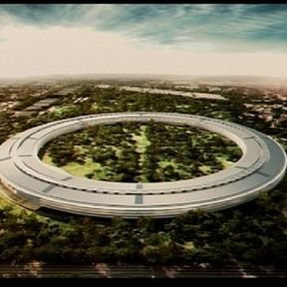
Od studentského konta ke korporaci
životní cyklus společnosti
rostoucí potřeby
klienta a jejich náročnost
ČSOB Firemní bankovnictví
malá půjčka
běžný účet
platební terminál
internetové bankovnictví
investice do pracovního kapitálu
platební styk
leasing
pojištění
investiční úvěr
factoring
Záruky
Poradenství
EU centrum
(dotace)
exportní financování
asset management
akreditivy
FX hedging
akviziční financování
cash pooling
komplexní zajištění rizik
Komoditní a IR hedging
syndikované úvěry
cash management
emise dluhopisů
emise akcií
+
+
+
+
+
FOP přátelé
– rodina,
Malá místní firma
Středně velká domácí firma
Expanze do zahraničí
Korporátní firma
Nadnárodní společnost

Slide 7


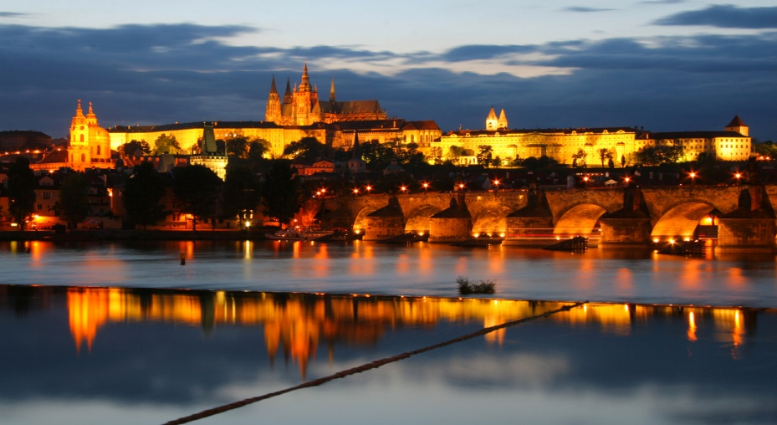
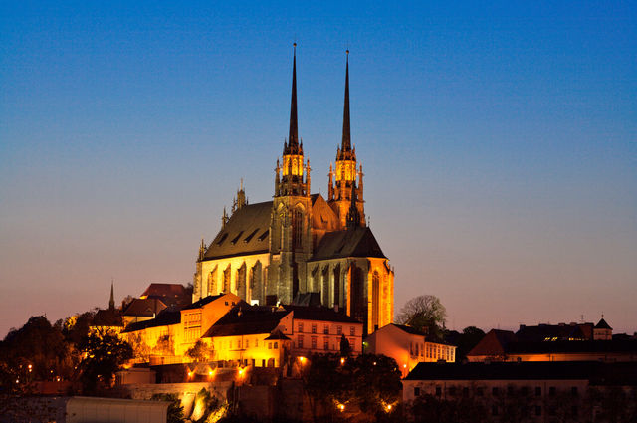
Počáteční cesta
Teorie
Praxe
38 82

Slide 8
Základní pojmy v komerčním bankovnictví

Slide 9
Bankovní produkty pro firmy
Platební řešení:
Zajištění platebního styku – realizace domácích a zahraničních plateb
Platební terminály
Platby pomocí L/C
Produkty ke zhodnocení úspor:
Spořící účty, terminované vklady, individuální investice
Asset management – komplexní zhodnocení finančních prostředků investicemi do portfolií spravovaných ČSOB
Úvěrové produkty:
Provozní úvěry (forma kontokorentního nebo revolvingového úvěru)
Investiční úvěry (s různou splatností a typu dle financovaného aktiva)
Podrozvahové produkty:
L/G (platební a neplatební)
Zajištění měnových, úrokových a komoditních rizik
Další nebankovní produkty:
Faktoringové služby
Leasingové služby
Poradenské služby – dotační management
Pojištění

Slide 10
Bankovní produkty pro firmy
Provozní úvěry:
Financování provozních potřeb společnosti související s jejím provozním / výrobním cyklem.
Úvěry poskytovány většinou ve formě rámce na dobu neurčitou s 3M výpovědní lhůtou.
Hotovost
Nákup vstupů
Výroba
Prodej výstupu
Faktura vydaná se splatností 60 dní
= pohledávky z obchodní vztahů
Faktura přijatá se splatností 30 dní
= závazky z obchodní vztahů
Délka peněžního cyklu 60 dní = 60 + 30 – 30 dní
Přeměna vstupů na výstup = trvání výroby 30 dní
Investiční úvěry:
Nákup různých aktiv, kde dochází k nesouladu mezi výdajem (jednorázový) a budoucím užitkem (rozprostřen na více let, budoucí užitek = zdroj splácení úvěru). Financování nákupu nemovitosti, technologie, nákupu obchodního podílu v jiné společnosti, atd.
Úvěry s různou splatností a jejich výše se v čase většinou snižuje (=úvěry se splácí).
mln CZK | Krátkodobé úvěry (do 1Y) | Střednědobé úvěry (do 1-5Y) | Dlouhodobé úvěry (nad 5Y) | Celkem
Leden 2017 | 238 661 | 191 118 | 553 157 | 982 935

Slide 11
Standardní formy zajištění úvěrů
Financovaným aktivem:
Nemovitost
Movitá věc (zástava pohledávek, zásob, technologie)
Ručením:
Směnky s avalem majitelů
3. osoby, mateřské společnosti
Finančními prostředky:
Cenné papíry, peníze
Bankovní záruka od renomované bankovní / státní instituce
Cash collateral na účtech v ČSOB
Nemovitosti, jež jsou na trhu obchodovatelné
Ručení bonitních subjektů a směnka s avalem majitelů
Movité věci
Kvalita zajišťovacího instrumentu
Právní rizika

Slide 12
Standardní formy zajištění úvěrů

Slide 13
Schopnost dlužníka splácet
Výkaz zisků a ztrát (v tis. Kč) | 31.12.2014 | 31.12.2015
Tržby za prodej zboží | 56 768 | 58 469
Náklady vynaložené na prodané zboží | 41 678 | 40 045
Obchodní marže | 15 090 | 18 424
Výkony | 46 | 4
Tržby za prodej vlastních výrobků a služeb | 46 | 4
Změna stavu zásob vlastní činnosti | 0 | 0
Aktivace | 0 | 0
Výkonová spotřeba | 5 962 | 6 076
Přidaná hodnota | 9 174 | 12 352
Osobní náklady | 4 772 | 5 098
Daně a poplatky | 122 | 116
Odpisy dlouhodobého nehmotného a hmotného majetku | 836 | 1 034
Tržby z prodeje dlouhodobého majetku a materiálu | 0 | 442
Zůstatková cena prodaného dlouhodobého majetku a materiálu | 0 | 0
Změna rezerv a OP v pr. obl. a kompl. nákl. příšt. obd. | 0 | 0
Ostatní provozní výnosy | 2 | 24
Ostatní provozní náklady | 30 | 137
Provozní výsledek hospodaření | 3 416 | 6 433
Výnosy z finančního majetku | 0 | 0
Výnosy z finančního majetku | 0 | 0
Výnosové úroky | 1 | 0
Nákladové úroky | 232 | 233
Ostatní finanční výnosy | 76 | 541
Ostatní finanční náklady | 1 082 | 739
Finanční výsledek hospodaření | -1 237 | -431
Daň z příjmů za běžnou činnost | 406 | 1 169
Odložená daň z příjmů za běžnou činnost | 0 | 0
Výsledek hospodaření za běžnou činnost | 1 773 | 4 833
Mimořádné výnosy | 0 | 0
Mimořádné náklady | 0 | 0
Daň z příjmů z mimořádné činnosti | 0 | 0
z toho odložená | 0 | 0
Mimořádný výsledek hospodaření | 0 | 0
Převod podílu na výsledku hospodaření společníkům | 0 | 0
Výsledek hospodaření za účetní období | 1 773 | 4 833
+
-
+
+
+
EBITDA (earnings before interest, tax, depreciation and amortization) | 4 252 | 7 025
DSCR – Debt service coverage ratio – ukazatel krytí dluhové služby = EBITDA * (1 – daňová sazba) / dluhová služba (splátky + úroky)

Slide 14
Pracovní kapitál a objem provozní limitů
Rozvaha (v tis. Kč) | 31.12.2014 | 31.12.2015
Aktiva celkem (v tis. Kč) | 70 642 | 74 476
Pohledávky za upsaný základní kapitál | 0 | 0
Dlouhodobý majetek | 15 287 | 15 808
Oběžná aktiva | 55 241 | 58 557
Zásoby | 39 186 | 40 896
Materiál | 0 | 0
Nedokončená výroba a polotovary | 0 | 0
Výrobky | 0 | 0
Zboží | 39 186 | 40 896
Ostatní oběžná aktiva | 0 | 0
Dlouhodobé pohledávky | 0 | 0
Krátkodobé pohledávky | 14 712 | 13 865
Krátkodobé pohledávky z obchodních vztahů | 13 662 | 12 874
Krátkodobé pohledávky za spřízněnými osobami | 0 | 0
Pohledávky za státem | 0 | 0
Ostatní krátkodobé pohledávky | 1 050 | 991
Krátkodobý finanční majetek | 1 343 | 3 796
Časové rozlišení aktiv | 114 | 111
Pasiva celkem (v tis. Kč) | 70 642 | 74 476
Vlastní kapitál | 55 506 | 60 340
Cizí zdroje | 14 741 | 13 636
Rezervy | 0 | 0
Dlouhodobé závazky | 0 | 0
Krátkodobé závazky | 11 864 | 11 210
Krátkodobé závazky z obchodních vztahů | 9 799 | 8 607
Krátkodobé závazky ke spřízněným osobám | 810 | 0
Závazky k zaměstnancům | 216 | 219
Závazky ke státu | 958 | 1 848
Ostatní krátkodobé závazky | 81 | 536
Bankovní úvěry a výpomoci | 2 877 | 2 426
Bankovní úvěry dlouhodobé | 2 001 | 1 603
Krátkodobé úvěry a výpomoci | 876 | 823
Časové rozlišení pasiv | 395 | 500
+
+ maximálně po lhůtě splatnosti 90 dní
W/C (working capital – pracovní kapitál) | 36 289 | 38 957
-
Objem čerpané angažovanosti by neměl překročit objem W/C, Celková likvidita > 1,0

Slide 15
Kapitálová struktura
Aktiva celkem (v tis. Kč) | 70 642 | 74 476
Pohledávky za upsaný základní kapitál | 0 | 0
Dlouhodobý majetek | 15 287 | 15 808
Dlouhodobý nehmotný majetek | 0 | 0
Dlouhodobý hmotný majetek | 15 137 | 15 658
Oceňovací rozdíl k nabytému majetku | 0 | 0
Dlouhodobý finanční majetek | 150 | 150
Oběžná aktiva | 55 241 | 58 557
Dlouhodobé pohledávky | 0 | 0
Odložená daňová pohledávka | 0 | 0
Časové rozlišení aktiv | 114 | 111
Pasiva celkem (v tis. Kč) | 70 642 | 74 476
Vlastní kapitál | 55 506 | 60 340
Základní kapitál | 100 | 100
Kapitálové fondy | 0 | 0
Rezerv. fondy, nedělitelný fond a ost. fondy ze zisku | 10 | 10
Výsledek hospodaření minulých let | 53 623 | 55 397
Výsledek hospodaření běžného účetního období | 1 773 | 4 833
Cizí zdroje | 14 741 | 13 636
Rezervy | 0 | 0
Dlouhodobé závazky | 0 | 0
Dlouhodobé závazky z obchodních vztahů | 0 | 0
Dlouhodobé závazky ke spřízněným osobám | 0 | 0
Odložený daňový závazek | 0 | 0
Ostatní dlouhodobé závazky | 0 | 0
Krátkodobé závazky | 11 864 | 11 210
Krátkodobé závazky z obchodních vztahů | 9 799 | 8 607
Krátkodobé závazky ke spřízněným osobám | 810 | 0
Závazky k zaměstnancům | 216 | 219
Závazky ke státu | 958 | 1 848
Ostatní krátkodobé závazky | 81 | 536
Bankovní úvěry a výpomoci | 2 877 | 2 426
Bankovní úvěry dlouhodobé | 2 001 | 1 603
Krátkodobé úvěry a výpomoci | 876 | 823
Časové rozlišení pasiv | 395 | 500
-
-
-
-
+
TNW (Total net worth / equity – upravený vlastní kapitál) | 55 506 | 60 340
D/E (Debt to equity) – finanční zadluženost | 5,1 % | 4,0 %
Finanční úročené závazky - debt

Slide 16

Případové studie
Z jakého odvětví je daná společnost?
Co vás k tomuto rozhodnutí vedlo?
Co bychom takové společnosti mohli nabídnout?

Slide 17
Společnost A
Výrobní společnost – strojírenství
Majorita tržeb z prodeje vlastních výrobků a služeb
Solidní výše generované marže z přidané hodnoty okolo 30 %
Vysoký podíl DHM na celkových aktivech – vysoký objem odpisů
Značný objem investic – CAPEX
Ths CZK | Prosinec 12 | Prosinec 13 | Prosinec 14 | Prosinec 15 | 4Y Avg
Obrat | 125 591 | 117 995 | 133 931 | 123 355 | 125 218
EBITDA | 9 534 | 8 932 | 12 692 | 18 994 | 12 538
EBITDA marže | 7,59% | 7,57% | 9,48% | 15,40% | 10,01%
CCF | 6 009 | 5 645 | 8 478 | 14 751 | 8 721
CAPEX | -13 643 | -16 465 | -34 202 | -48 125 | -28 109
W/C | 68 873 | 58 314 | 70 841 | 61 931 | 64 990
Aktiva | 150 325 | 176 704 | 192 096 | 196 984 | 179 027
TNW | 43 368 | 41 441 | 54 392 | 74 143 | 53 336
D/E | 71,76% | 87,59% | 114,85% | 95,09% | 92,32%

Slide 18
Případové studie
Z jakého odvětví je daná společnost?
Co vás k tomuto rozhodnutí vedlo?
Co bychom takové společnosti mohli nabídnout?

Slide 19
Společnost B
Velkoobchod – oděvy a textil
Tržby z prodeje zboží a slušná obchodní marže
Majorita aktiv v zásobách a pohledávkách z OV, nízký podíl závazků z OS – čím to?
Velmi vysoký podíl VK – není příliš běžné
Téměř žádné investice, nižší odpisy
Ths CZK | Prosinec 12 | Prosinec 13 | Prosinec 14 | Prosinec 15 | 4Y Avg
Obrat | 60 245 | 54 406 | 63 177 | 74 788 | 63 154
EBITDA | 10 908 | 8 668 | 5 788 | 15 862 | 10 307
EBITDA marže | 18,11% | 15,93% | 9,16% | 21,21% | 16%
CCF | 7 871 | 6 832 | 5 014 | 13 040 | 8 189
CAPEX | -102 | -469 | -375 | -1 338 | -571
W/C | 66 895 | 53 694 | 70 076 | 78 224 | 67 222
Aktiva | 86 720 | 81 428 | 87 862 | 95 690 | 87 925
TNW | 71 253 | 76 347 | 79 758 | 89 584 | 79 236
D/E | 2,57% | 0,00% | 6,69% | 2,91% | 3%

Slide 20
Případové studie
Z jakého odvětví je daná společnost?
Co vás k tomuto rozhodnutí vedlo?
Co bychom takové společnosti mohli nabídnout?

Slide 21
Společnost C
Zemědělská společnost
Přidaná hodnota nekryje osobní náklady
Výrazný objem ostatních provozních výnosů – dotace
Vysoký podíl DHM na celkových aktivech (otázka reálné hodnoty)
Ostatní dlouhodobé závazky – transformační závazky – platby původním družstevníkům / vlastníkům
Ths CZK | Prosinec 12 | Prosinec 13 | Prosinec 14 | Prosinec 15 | 4Y Avg
Obrat | 30 445 | 25 434 | 33 347 | 26 521 | 28 937
EBITDA | 9 985 | 5 721 | 10 069 | 8 695 | 8 618
EBITDA marže | 32,80% | 22,49% | 30,19% | 32,79% | 30%
CCF | 8 995 | 5 155 | 8 508 | 7 683 | 7 585
CAPEX | -4 495 | -2 921 | -5 177 | -8 328 | -5 230
W/C | 17 380 | 15 748 | 15 187 | 15 874 | 16 047
Aktiva | 78 787 | 75 185 | 76 944 | 76 276 | 76 798
TNW | 43 333 | 43 676 | 48 217 | 49 169 | 46 099
D/E | 26,75% | 23,95% | 19,35% | 16,68% | 22%

Slide 22
Případové studie
Z jakého odvětví je daná společnost?
Co vás k tomuto rozhodnutí vedlo?
Co bychom takové společnosti mohli nabídnout?

Slide 23
Společnost D
Pronájem komerčních nemovitostí
Nízké tržby a vysoká rentabilita
Majorita aktiv ve stavbách, jež jsou financovány dlouhodobými zdroji
Žádné zásoby, zanedbatelný objem pohledávek (nájemné) / závazků z OV (energie)
Postupný pokles dlouhodobých bankovních úvěrů
Ths CZK | Prosinec 12 | Prosinec 13 | Prosinec 14 | Prosinec 15 | 4Y Avg
Obrat | 4 328 | 4 568 | 4 513 | 4 762 | 4 543
EBITDA | 2 792 | 2 713 | 2 753 | 2 879 | 2 784
EBITDA marže | 64,51% | 59,39% | 61,00% | 60,46% | 61%
CCF | 2 161 | 1 997 | 2 493 | 2 237 | 2 222
CAPEX | -2 280 | -2 289 | -48 | -1 119 | -1 434
W/C | 85 | 39 | 66 | 65 | 64
Aktiva | 34 117 | 33 850 | 31 651 | 31 619 | 32 809
TNW | 16 979 | 18 073 | 19 359 | 20 377 | 18 697
D/E | 85,92% | 73,21% | 61,34% | 53,32% | 68%

Slide 24

Prostor na vaše dotazy

Slide 25

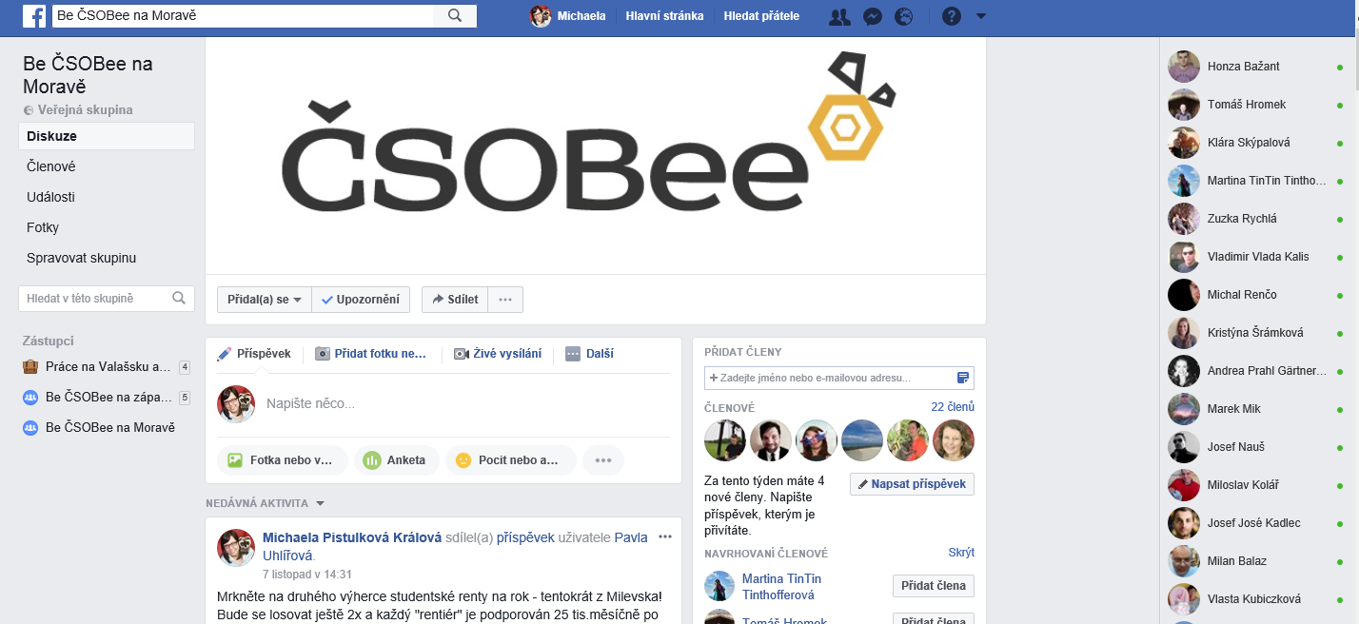
Spolupráce se studenty
Michaela Pistulková Králová
Specialista náboru
mobil: +420 734 428 474
e-mail: mpistulkova@csob.cz
Spojte se s námi na Facebooku i LinkedIn ☺

